Slide 2
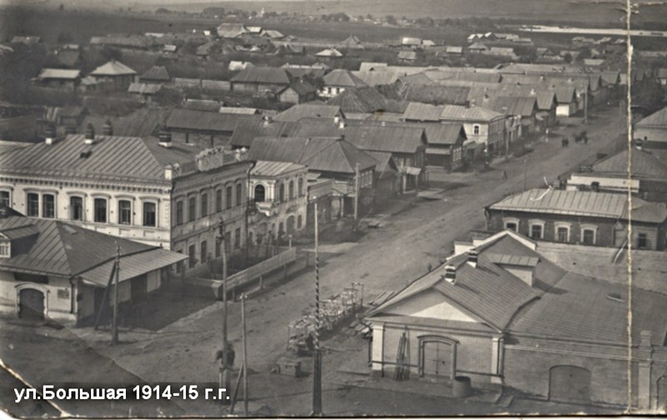
История кинематографа в Вятских Полянах началась еще в 1915 году. Именно тогда в деревянном доме в селе Вятские Поляны на земельном участке Ивана Васильевича Соловьева по адресу ул. Большая (теперь улица Ленина, дом 102) был построен первый кинотеатр примерно на 200 мест.

Slide 3
Землю под кинотеатр арендовал кукморский предприниматель Николай Юзеев, а строили здание мериновские плотники под руководством Р. Злобина.
После демонстрации обычных фильмов показывали комические фильмы, чтобы зрители уходили с картины в веселом настроении.
Соколов П.К. играл вальсы, потом другие музыкальные произведения. После революции музыкальное сопровождение вел Владимир Иванович Галанин – известный вятскополянский художник.
Доступ крестьян в этот дом был закрыт, так как нужно было вносить большие годовые взносы.
«Кинотеатр» Соловьева существовал до 1917 года.

Slide 4
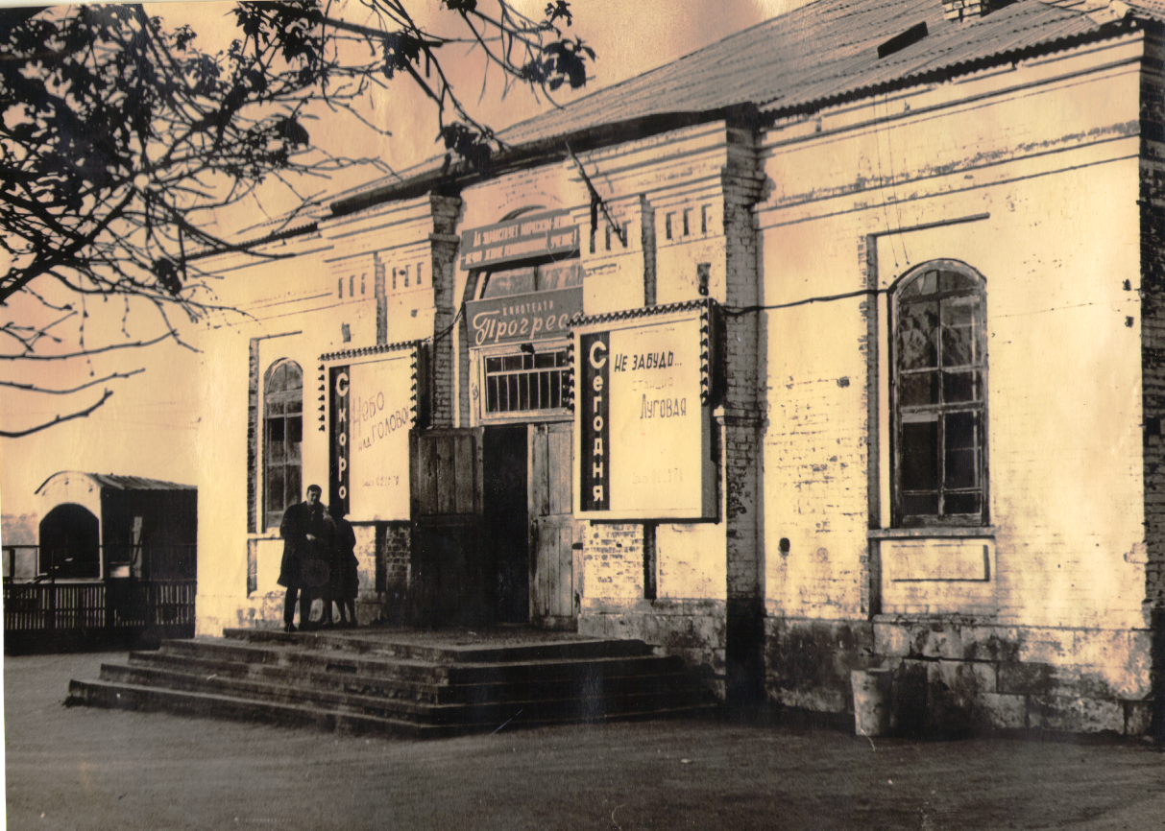
В 1930 - х годах народному дому был передан Никольский собор, где и организовали кинотеатр «Прогресс». Кинотеатр функционировал до 1990 - х гг.
Кинотеатр «Прогресс»

Slide 5
Шли годы и, несмотря ни на что, кинематограф в Вятскополянском районе развивался.
5 февраля 1936 года жители Вятских Полян впервые увидели звуковой фильм в открывшейся звуковой киноустановке при Доме соцкультуры.
Это была прославленная картина «Чапаев».

Slide 6
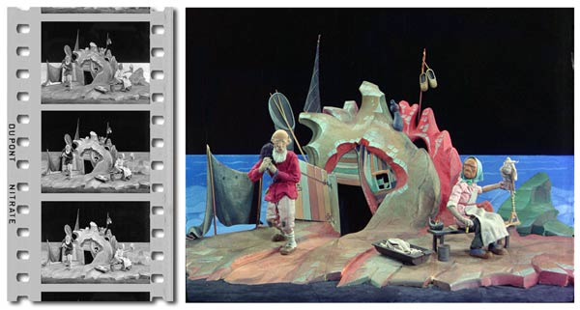
14 и 15 февраля 1939 г. в Вятскополянском районе впервые была показана цветная кинокартина «Сказка о рыбаке и рыбке».

Slide 7
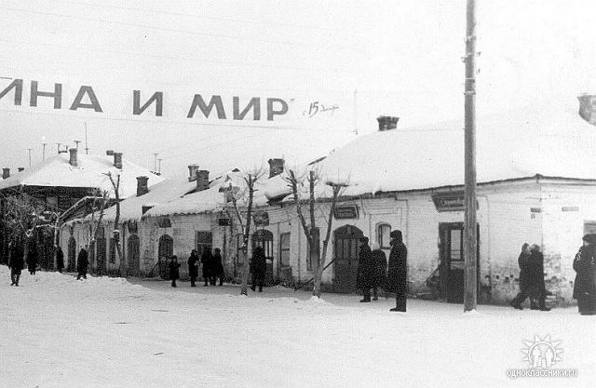
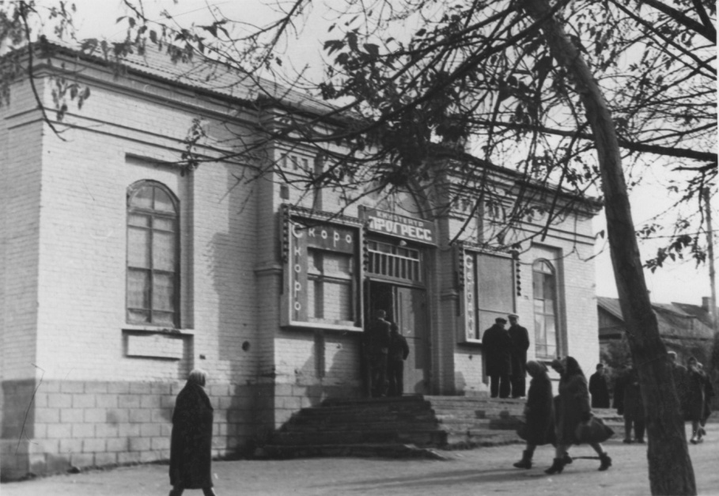
В советское время кинематограф в районе стал развиваться быстрыми темпами. На селе при каждом Доме культуры была своя киноустановка.
В 1979 г. в городе и районе насчитывалось 42 киноустановки. Все они были широкоэкранные, оснащенные современной техникой.
Реклама фильма «Война и мир»
в кинотеатре «Прогресс»
Кинотеатр «Прогресс»

Slide 8
20.12.1967 г. приказом Комитета по кинематографии при Совете Министров РСФСР за № 289, в целях улучшения кинообслуживания населения Вятскополянского, Малмыжского и Кильмезского районов, открыт Вятскополянский кинопрокат. Первым директором был назначен Бусыгин Ф. А., первым бухгалтером была Соловьева Г. Г. Штат состоял из фильмопроверщицы, шофера, кладовщика.

Slide 9
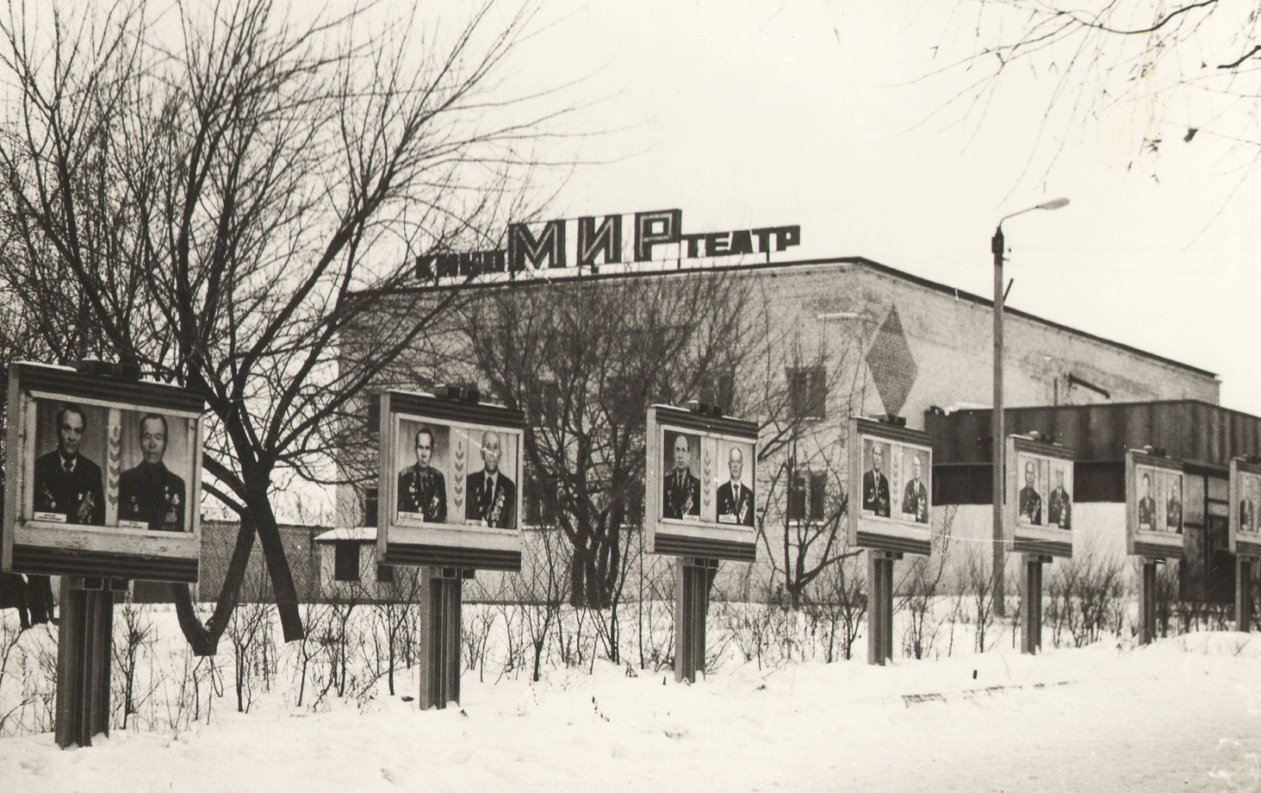
В апреле 1973 г. сдан в эксплуатацию
вновь построенный кинотеатр «Мир» на 440 мест.
Кинотеатр «Мир»

Slide 10
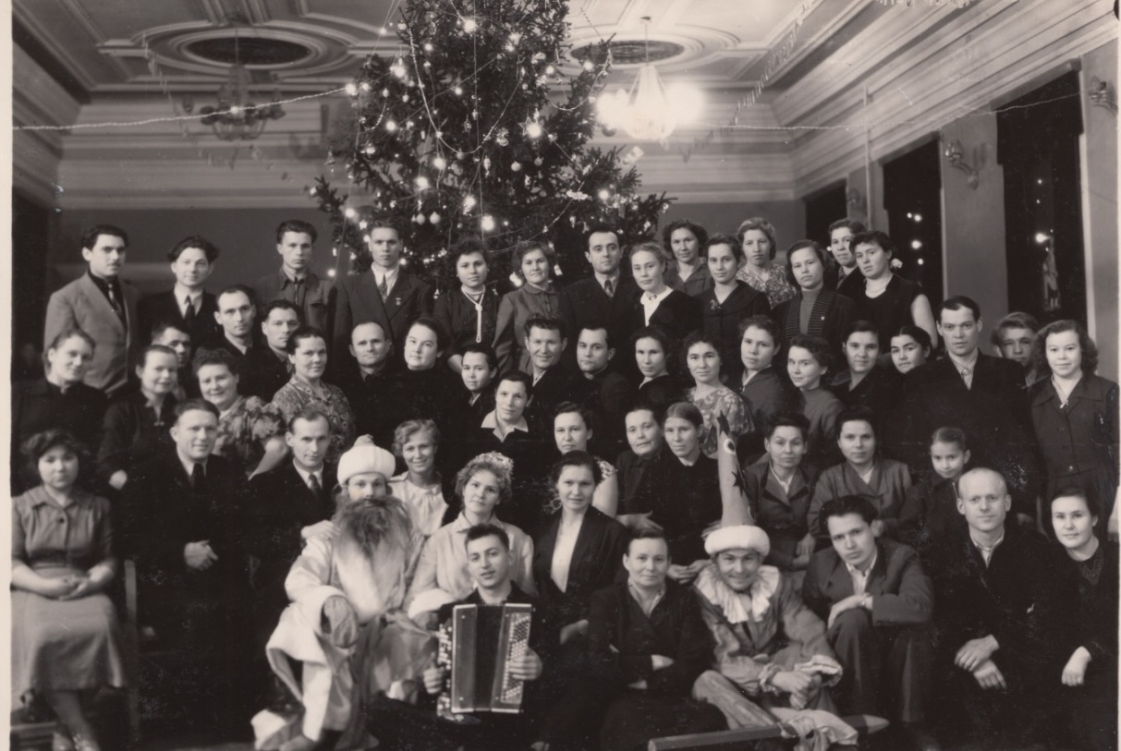
В 70 - х годах киноработники района принимали меры по улучшению кинообслуживания населения. Более чем на 20 киноустановках заменена устаревшая киноаппаратура на новую; установлено свыше 10 новых пластиковых экранов.
В 1979 г.
в киносети города и района работали более 80 человек, в том числе по ведущей профессии – киномеханик - 42.

Slide 11
Повсеместно внедрялись новые формы работы. Киноустановки на договорных началах с колхозами поставляли целевые сеансы с показом научно-популярных, документальных фильмов сельскохозяйственной тематики. Также в районе работал один школьный и 12 пионерских кинотеатров.
В 1980 - х годах в районе кинообслуживанием занимались 22 сельских государственных киноустановки, 6 городских и 1 кинопередвижка.

Slide 12
В 1988 г. коллектив Вятскополянского отделения кинопроката за высокие показатели по итогам социалистического соревнования между отделениями кинопроката области награжден переходящим Красным знаменем и переходящим вымпелом.

Slide 13
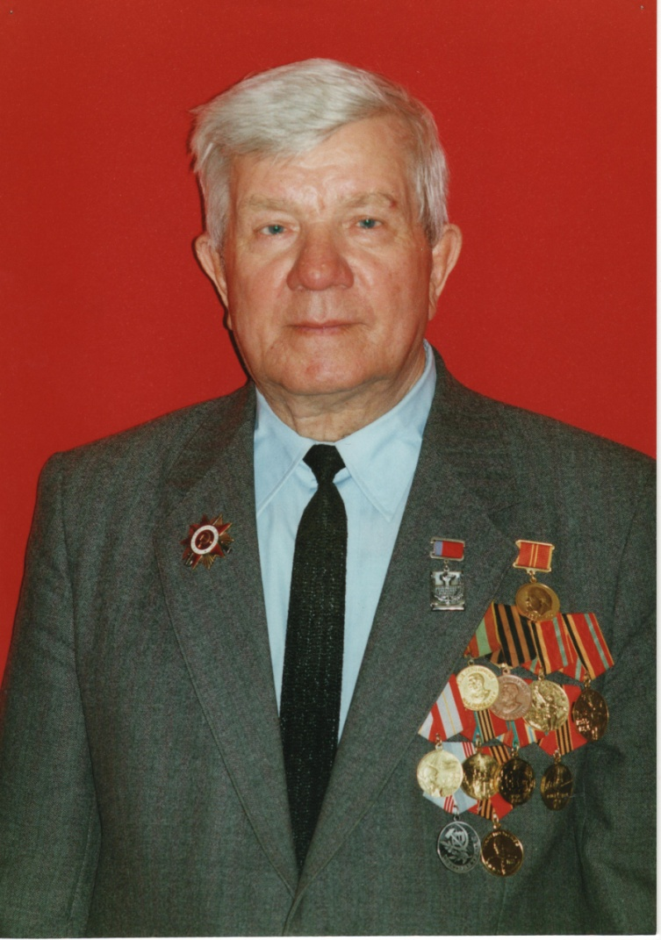
Курочкин Алексей Андрианович
Большой вклад в развитие киносети Вятскополянского района внес Курочкин Алексей Андрианович, который возглавил дирекцию Вятскополянской киносети в 1965 г.
При нем стационарные киноустановки появились в каждом населенном пункте, открылся кинотеатр «Мир», появилось отделение кинопроката.
Позднее он добился повсеместного введения в строй широкоформатных киноустановок.

Slide 14
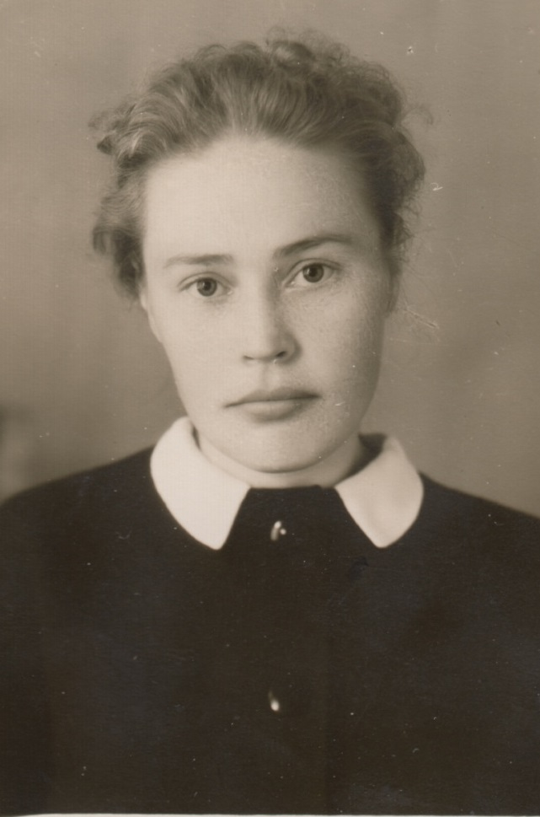
Нестерова Ангелина Михайловна
Почетный кинематографист России
Ангелина Михайловна посвятила кинематографу в Вятскополянском районе более 36 лет.
После окончания Кировского технического училища в 1957 г. Ангелина Казаковцева была направлена на работу киномехаником в кинотеатр «Прогресс» г. Вятские Поляны.
В 1958 г. в Районном Доме Культуры была открыта киноустановка, и Ангелину Михайловну перевели туда киномехаником.

Slide 15
Нестерова Ангелина Михайловна
В 1961 г. ей присвоено звание «Лучший киномеханик области».
В 1972 г. Ангелина Михайловна поступила учиться на заочное отделение в Загорский кинотехникум.
В 1973 г. по инициативе горкома партии она переведена директором отделения кинопроката.
Возглавляя Вятскополянский кинопрокат на протяжении десяти лет, Ангелина Михайловна всегда добивалась высоких результатов. В один из годов ее коллектив за отличные показатели работы в соцсоревновании был награжден переходящим Красным Знаменем и вымпелом за первое место среди пяти отделений кинопроката Кировской области.

Slide 16
Нестерова Ангелина Михайловна
С 1990 по 1996 годы Ангелина Михайловна Нестерова трудилась в должности директора киносети в г. Вятские Поляны, несколько лет совмещая вместе с этим еще и обязанности директора кинотеатра «Мир».
За долголетний и добросовестный труд комитетом по кинематографии РФ ей было присвоено звание «Почетный кинематографист России».

Slide 17
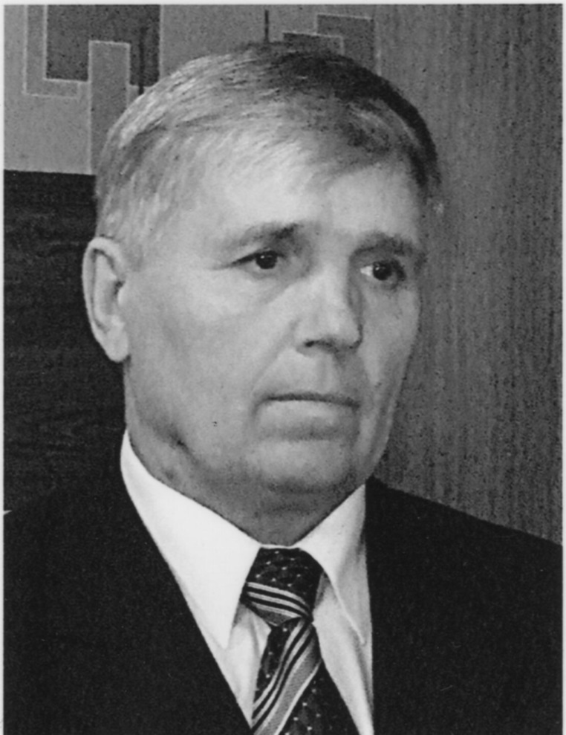
Пономарев Анатолий Васильевич
Около 20 лет посвятил системе кинофикации Вятскополянского района Анатолий Васильевич Пономарев. Он прошел путь от рядового киномеханика до директора районной киносети.
В 1966 году Анатолий Васильевич начал работать киномехаником в д. Верхние Изиверки.
Изиверская киноустановка вскоре стала одной из лучших в Вятскополянском районе как по качеству показа, так и по другим производственным показателям.
С января 1972 г. работал старшим киномехаником в кинотеатре «Прогресс».

Slide 18
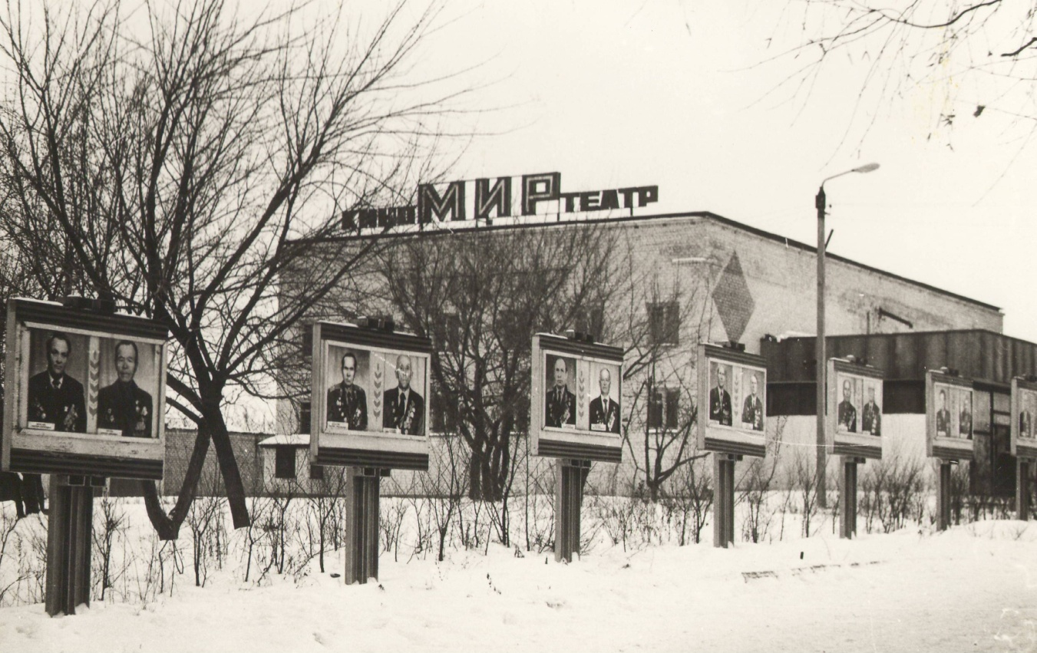
Пономарев Анатолий Васильевич
В 1973 г. как способного организатора дирекция киносети назначила Пономарева А.В. директором вновь построенного кинотеатра «Мир» в г. Вятские Поляны.

Slide 19
Пономарев Анатолий Васильевич
Возглавляя кинотеатр «Мир» Анатолий Васильевич старался внедрять новые формы работы. В «Мире» шли не только кинофильмы, здесь проводились тематические вечера, лектории, рекламно-информационные киносеансы. Для жителей города на телефоне был установлен автоответчик, который информировал о проходивших киносеансах. Первыми в области открыли специализированные детские кинотеатры: пионерский, на базе кинотеатра «Мир», и «Чебурашка» при школе №3.
Кинотеатр «Мир» не раз признавался лучшим в области.
С 1984 по 1986 г. возглавлял Вятскополянскую районную киносеть.
За хорошую работу Анатолий Васильевич неоднократно награждался знаком «Победитель социалистического соревнования», награжден знаком «Отличник кинематографии СССР».

Slide 20
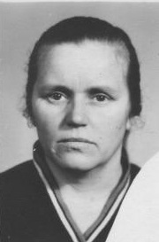
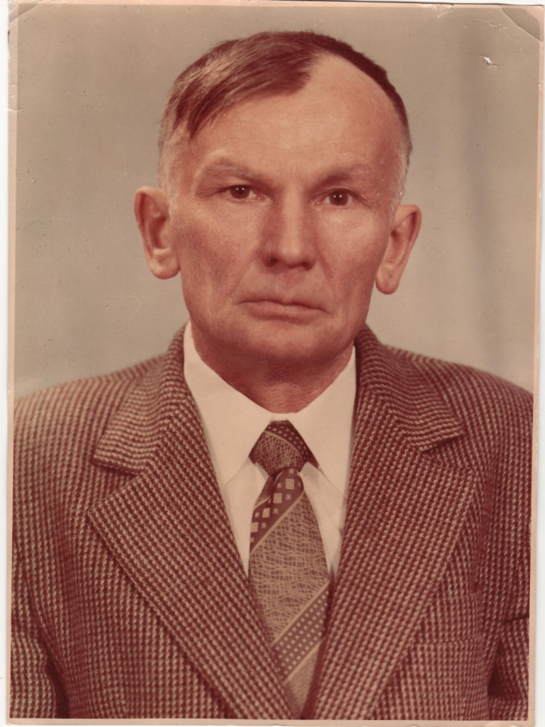
Среди киномехаников Вятскополянской киносети двое заслужили почетное звание «Шеф - киномеханик»:
Н.П. Санникова – киномеханик Кулыжского стационара,
Н.П. Герасимов – киномеханик Ямновской киноустановки.

Slide 21
6 человек награждены значками «Отличник кинематографии СССР» и 9 человек значком «Победитель социалистического соревнования».

Slide 22
В годы перестройки кино, еще не так давно один из самых массовых видов искусств, переживает кризис: из кинотеатров происходит отток зрителей.
В 1993 году реорганизована дирекция киносети путем присоединения ее к районному отделу культуры.
В 1996 году ликвидировано МП «Вятско-Полянское отделение кинопроката». Перестали работать киноустановки в сельских Домах культуры.

Slide 23
При подготовке презентации были использованы материалы из архива МБУК «Вятскополянский исторический музей», личного архива Нестеровой А.М., газеты «Вятско-Полянская правда».
Презентацию подготовили Шишова И.Н., библиограф, Сысоева М.А., методист по информационным технологиям

